Slide 1
КРИВЫЕ КАК ГЕОМЕТРИЧЕСКИЕ МЕСТА ТОЧЕК
09.10.2025 г.
Смирнов Владимир Алексеевич
доктор физ.-мат. наук, профессор,
заведующий кафедрой
элементарной математики и теории чисел
Московского педагогического государственного университета
Все права защищены. Никакая часть презентации не может быть воспроизведена в какой бы то ни было форме и какими бы то ни было средствами, включая размещение в Интернете и в корпоративных сетях, а также запись в память ЭВМ, для частного или публичного использования, без письменного разрешения владельца авторских прав. © АО «Издательство «Просвещение», 2025 г.

Slide 2
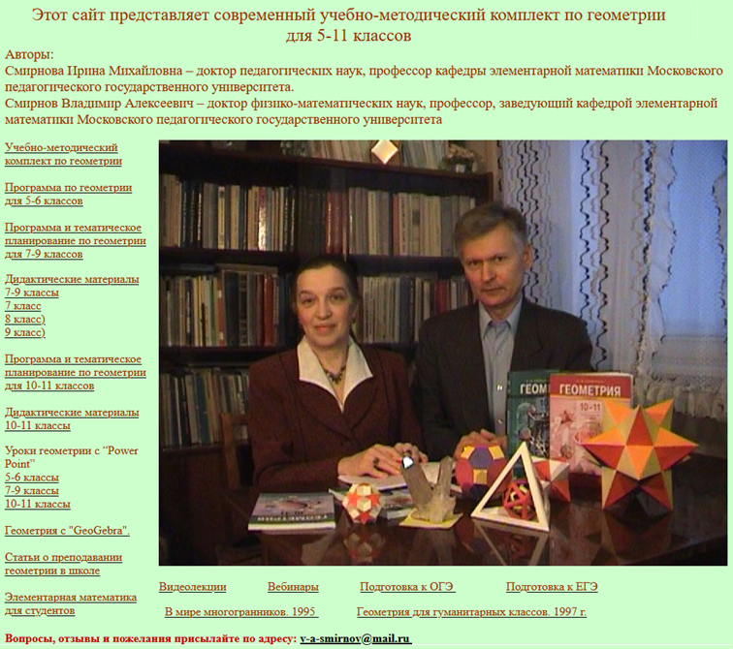
Авторский сайт: vasmirnov.ru
Notes:
В режиме слайдов ответы появляются после кликанья мышкой

Slide 3
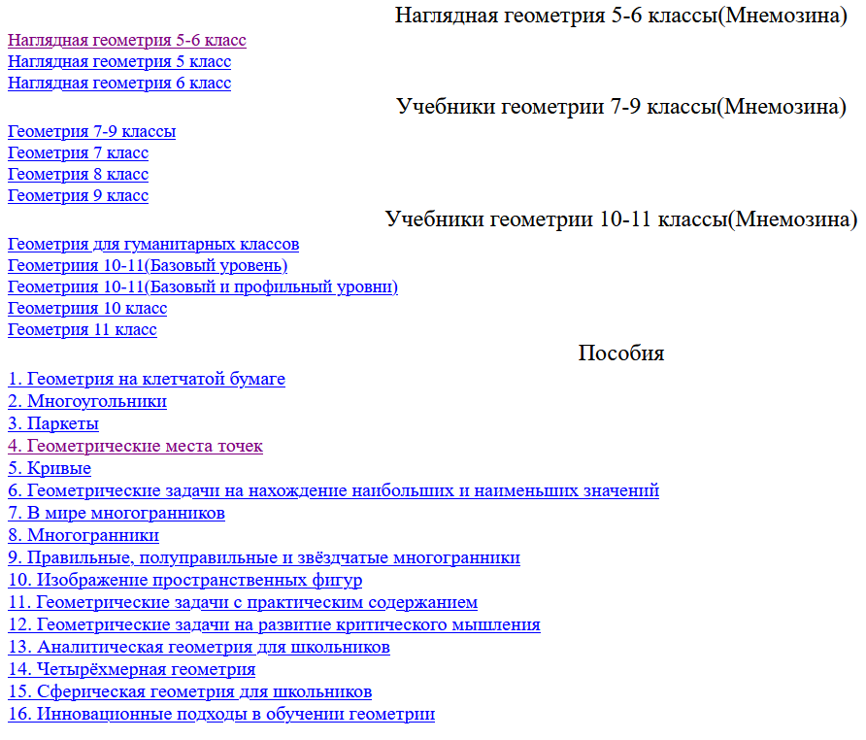
Notes:
В режиме слайдов ответы появляются после кликанья мышкой

Slide 4
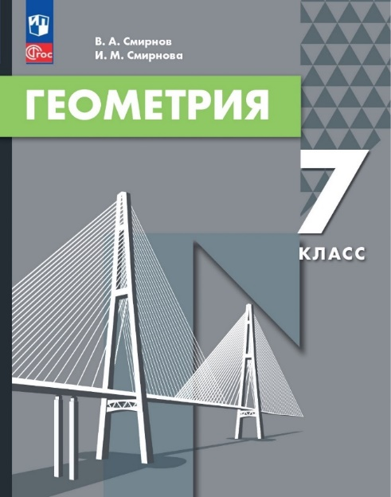
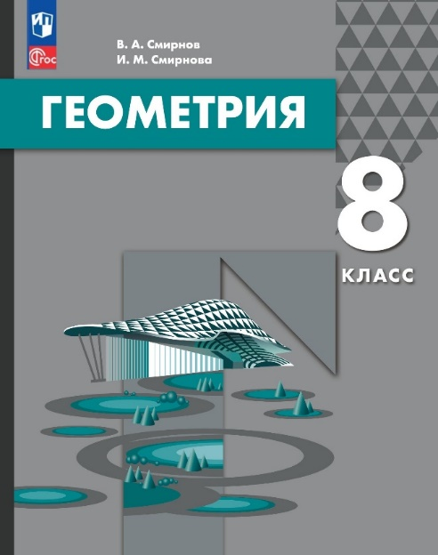

Наши новые учебники геометрии
издательства «Просвещение»

Slide 5

Курс по выбору издательства «Просвещение»

Slide 6
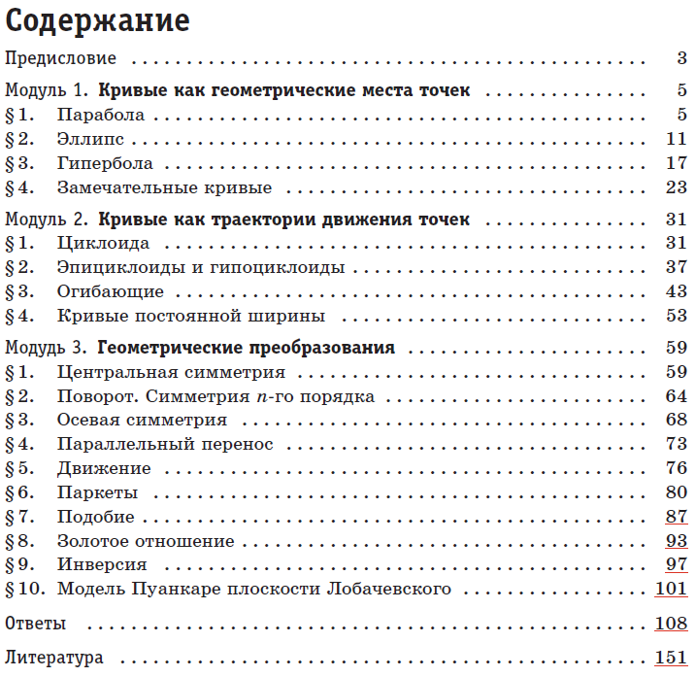

Slide 7
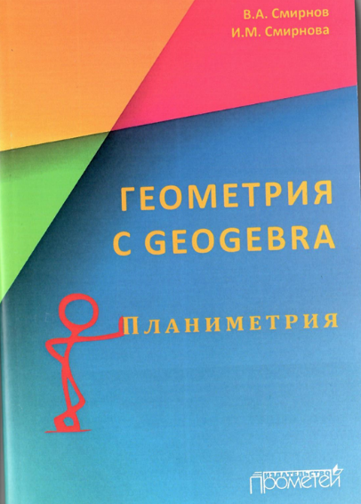

Slide 8
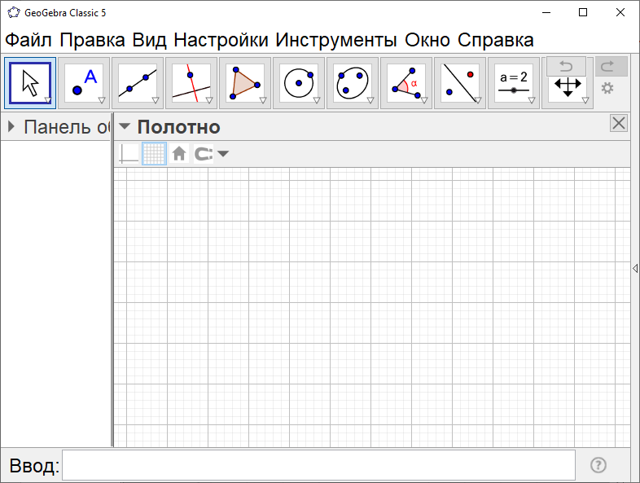
Компьютерная программа GeoGebra (geogebra.org)
Notes:
В режиме слайдов ответы появляются после кликанья мышкой

Slide 9
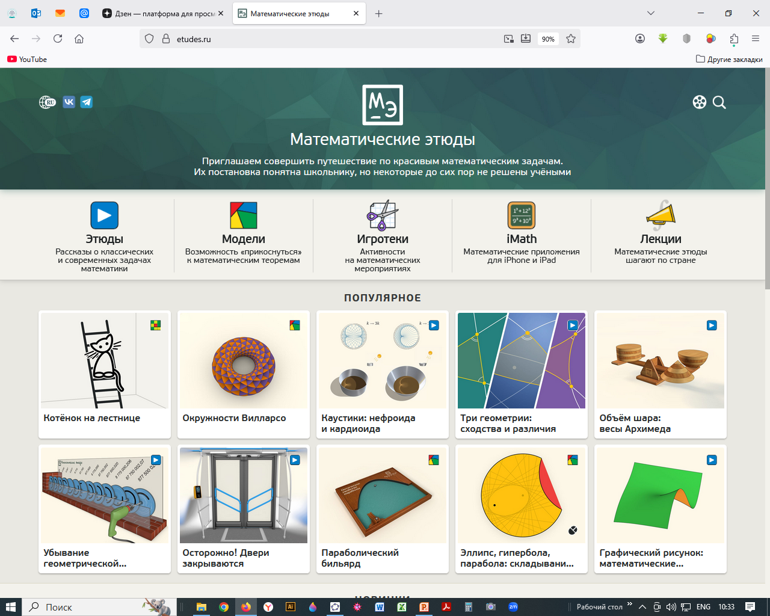
Сайт: etudes.ru
Notes:
В режиме слайдов ответы появляются после кликанья мышкой

Slide 10
Геометрические места точек
Геометрическим местом точек (ГМТ) называется фигура, состоящая из всех точек, удовлетворяющих заданному свойству или нескольким заданным свойствам.
Примерами геометрических мест точек являются:
Окружность – ГМТ, удаленных от данной точки на данное расстояние;
Круг – ГМТ, удаленных от данной точки на расстояние, не превосходящее данное.
Notes:
В режиме слайдов ответы появляются после кликанья мышкой

Slide 11
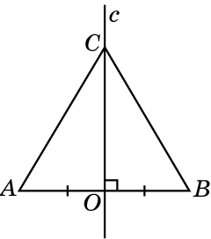
Серединный перпендикуляр
Серединным перпендикуляром к отрезку называется прямая, перпендикулярная этому отрезку и проходящая через его середину.
Теорема. Серединный перпендикуляр к отрезку является ГМТ, одинаково удаленных от концов этого отрезка.
Доказательство. Пусть дан отрезок АВ и O – его середина. Если точка С одинаково удалена от точек А, В и принадлежит прямой AB, то она должна совпадать с точкой O.
Если C не принадлежит прямой AB, то треугольник АВС равнобедренный и его медиана СО является также и высотой. Значит, точка С принадлежит серединному перпендикуляру к отрезку AB.
Обратно, пусть точка С принадлежит серединному перпендикуляру к отрезку AB. Если C совпадает с точкой О, то она равноудалена от концов отрезка AB. Если C не совпадает с точкой O, то прямоугольные треугольники АОС и ВОС равны (по катетам). Следовательно, АС=ВС.
Notes:
В режиме слайдов ответы появляются после кликанья мышкой

Slide 12
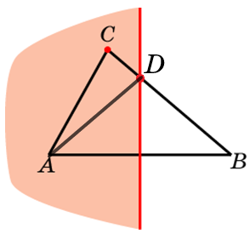
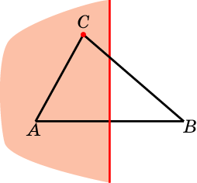
Для точек A и B укажите ГМТ C, для которых AC < BC.
Ответ. Полуплоскость, определяемая серединным перпендикуляром к отрезку AB, содержащая точку A, без самого серединного перпендикуляра.
Доказательство. Обозначим D точку пересечения отрезка BC и серединного перпендикуляра. Воспользуемся неравенством треугольника, применённым к треугольнику ACD. Получим
AC < AD + CD = BD + CD = BC.
Notes:
В режиме слайдов ответы появляются после кликанья мышкой

Slide 13
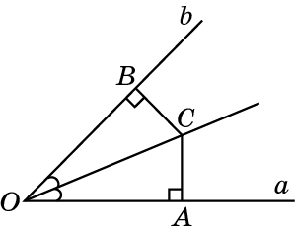
Биссектриса угла
Теорема. Биссектриса угла является ГМТ, лежащих внутри этого угла и одинаково удаленных от его сторон.
Доказательство. Рассмотрим угол c вершиной в точке О и сторонами а, b. Пусть точка С лежит внутри данного угла. Опустим из нее перпендикуляры СА и CB на стороны а и b.
Если CA = CB, то прямоугольные треугольники АOС и ВOС равны (по гипотенузе и катету). Следовательно, углы AOC и BOC равны. Значит, точка C принадлежит биссектрисе угла.
Обратно, если точка C принадлежит биссектрисе угла, то прямоугольные треугольники AOC и BOC равны (по гипотенузе и острому углу). Следовательно, AC = BC. Значит, точка С одинаково удалена от сторон данного угла.
Notes:
В режиме слайдов ответы появляются после кликанья мышкой

Slide 14
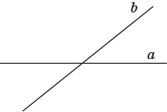
Найдите геометрическое место точек, одинаково удаленных от двух пересекающихся прямых a и b
Notes:
В режиме слайдов ответы появляются после кликанья мышкой

Slide 15
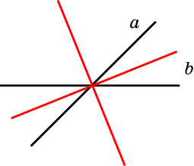
Ответ. Точки, принадлежащие биссектрисам четырех углов, образованных данными прямыми;
Notes:
В режиме слайдов ответы появляются после кликанья мышкой

Slide 16
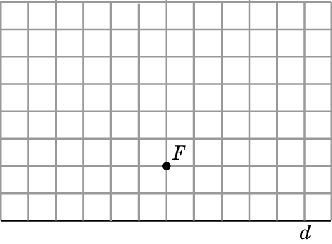
Изобразите ГМТ, равноудаленных от данной точки F и данной прямой d.
Notes:
В режиме слайдов ответы появляются после кликанья мышкой

Slide 17
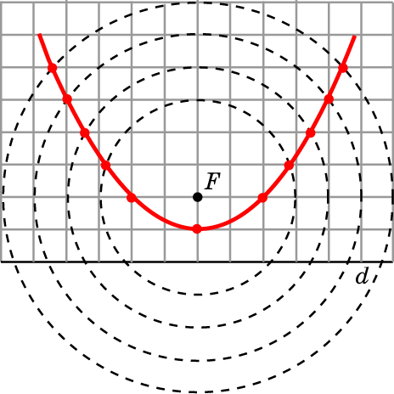
Ответ
Notes:
В режиме слайдов ответы появляются после кликанья мышкой

Slide 18
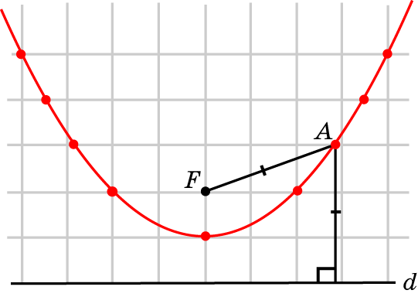
Парабола
Пусть на плоскости задана прямая d и точка F, не принадлежащая этой прямой. Геометрическое место точек, равноудаленных от прямой d и точки F, называется параболой. Прямая d называется директрисой, а точка F - фокусом параболы.
Notes:
В режиме слайдов ответы появляются после кликанья мышкой

Slide 19
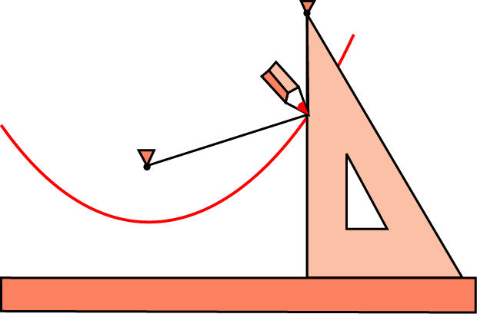
Параболу можно нарисовать с помощью линейки, угольника, кнопок, нитки и карандаша.
Notes:
В режиме слайдов ответы появляются после кликанья мышкой

Slide 20
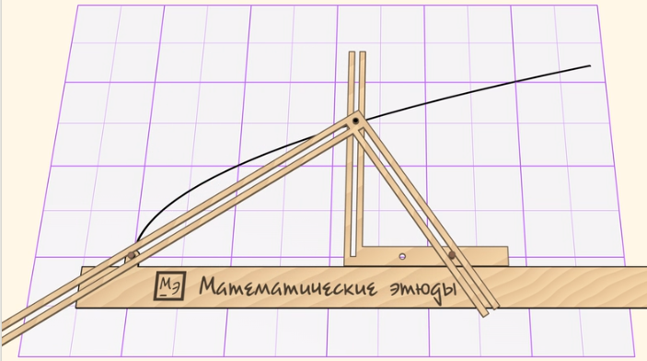
Параболограф Кавальери
Параболограф Кавальери состоит из трёх частей: линейки и двух жёстких прямых углов, стороны которых имеют прорези.
По неподвижной относительно листа линейке один прямой угол скользит так, что его горизонтальная сторона постоянно соприкасается с линейкой.
Докажите, что при движении параболографа Кавальери грифель рисует параболу.
Notes:
В режиме слайдов ответы появляются после кликанья мышкой

Slide 21
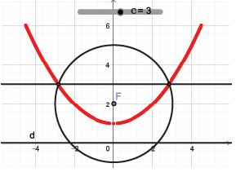
Параболу можно получить в компьютерной программе GeoGebra. Для этого в строке «Ввод» наберём y = 0. Получим прямую, задаваемую этим уравнением. Обозначим её d.
С помощью инструмента «Точка» отметим точку F(0, 2).
Используя инструмент «Ползунок», создадим ползунок c, изменяющийся от 0 до 6.
В строке «Ввод» наберём y = c. Получим прямую, точки которой находятся на расстоянии c от прямой d.
С помощью инструмента «Окружность по центру и радиусу» построим окружность с центром F и радиусом c.
С помощью инструмента «Пересечение» найдём точки пересечения построенных прямой и окружности. Эти точки будут равноудалены от точки F и прямой d.
В свойствах полученных точек выберем опцию «Оставлять след».
При изменении значения ползунка полученные точки будут оставлять след в виде параболы.
Notes:
В режиме слайдов ответы появляются после кликанья мышкой

Slide 22
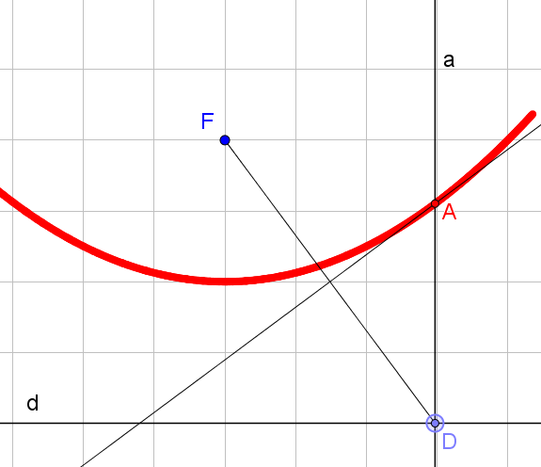
Параболу можно получить и другим способом.
Проведём прямую d (директрису) и отметим точку F, не принадлежащую этой прямой (фокус). Выберем какую-нибудь точку D на директрисе. Проведём через неё прямую a, перпендикулярную директрисе.
Для нахождения точки A этой прямой, равноудалённой от точек D и F, проведём серединный перпендикуляр к отрезку DF. Искомой точкой будет его пересечение с прямой a.
В свойствах точки A выберем строчку «Оставлять след».
Будем менять положение точки D. Положение точки A также будет меняться, и она будет оставлять след в форме параболы.
Notes:
В режиме слайдов ответы появляются после кликанья мышкой

Slide 23
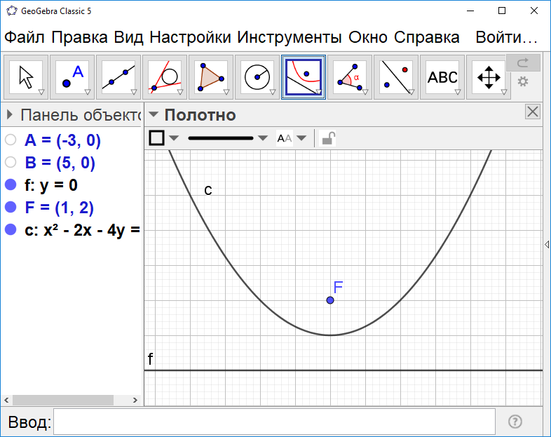
Для получения параболы в программе GeoGebra имеется инструмент «Парабола». Если выбрать этот инструмент, а затем кликнуть левой кнопкой «мыши» по отмеченной точке и проведённой прямой, то на экране появится парабола. Цвет и размеры точек и линий можно менять.
Notes:
В режиме слайдов ответы появляются после кликанья мышкой

Slide 24
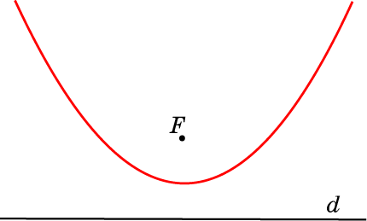
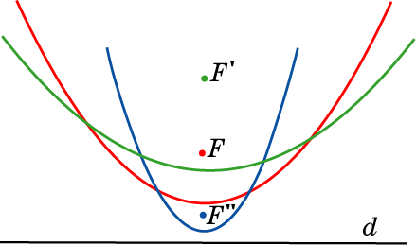
Что будет происходить с параболой, если фокус: а) удаляется от директрисы; б) приближается к директрисе?
Ответ: а) Ветви параболы разжимаются; б) ветви параболы сжимаются.
Notes:
В режиме слайдов ответы появляются после кликанья мышкой

Slide 25
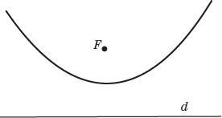
По аналогии с этим, выясните, какие условия выполняются для областей, на которые парабола с фокусом F и директрисой d разбивает плоскость.
Notes:
В режиме слайдов ответы появляются после кликанья мышкой

Slide 26
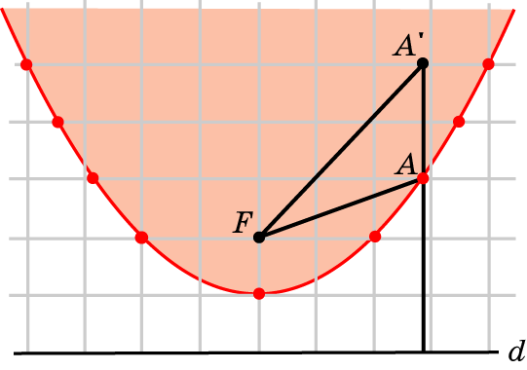
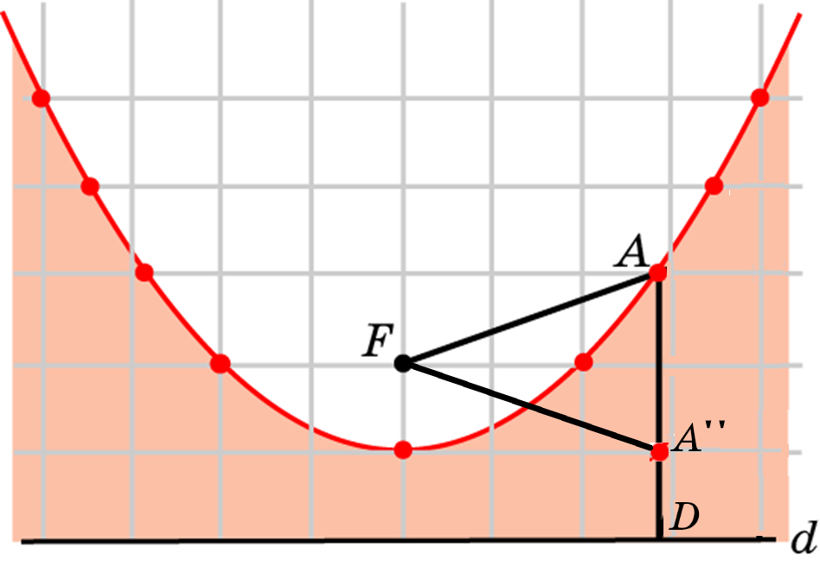
Решение. Для точек A’ области, содержащей фокус F, выполняются неравенства A’F < A’A + AF = A’A + AD = A’D. Следовательно, для этих точек расстояние до фокуса меньше расстояния до директрисы.
Для точек A’’ другой области выполняются неравенства A”F > AF – AA” = AD – AA’’ = A”D. Следовательно, для этих точек расстояние до фокуса больше расстояния до директрисы.
Notes:
В режиме слайдов ответы появляются после кликанья мышкой

Slide 27
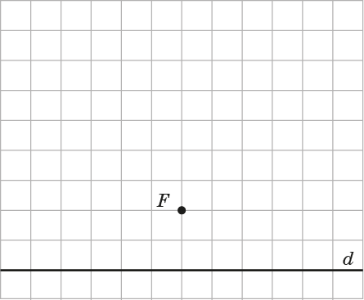
Найдите геометрическое место центров окружностей, проходящих через данную точку F, и касающуюся данной прямой d.
Notes:
В режиме слайдов ответы появляются после кликанья мышкой

Slide 28
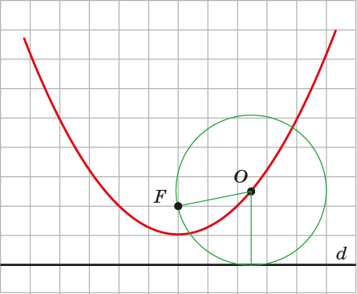
Ответ.
Искомым ГМТ является парабола с фокусом F и директрисой d.
Notes:
В режиме слайдов ответы появляются после кликанья мышкой

Slide 29
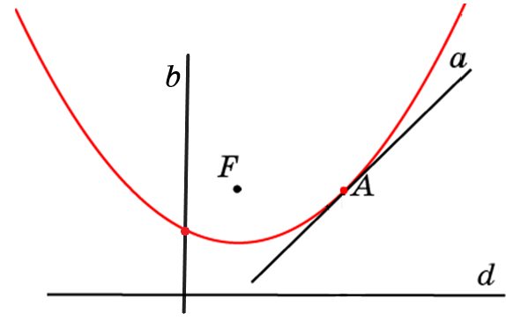
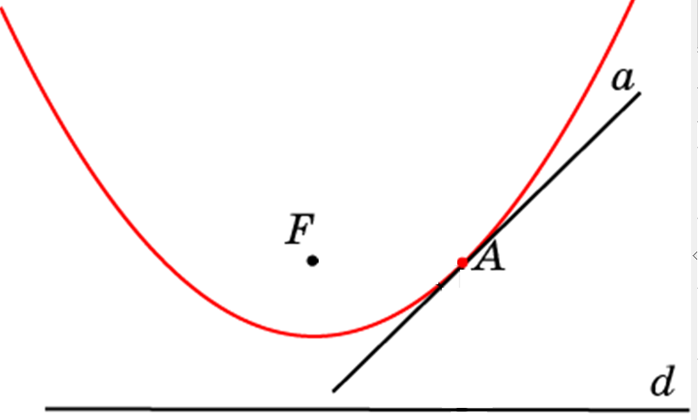
По аналогии с определением касательной к окружности попробуйте определить понятие касательной к параболе.
Определение касательной как прямой, имеющей с параболой только одну общую точку, нуждается в уточнении, так как прямая b, перпендикулярная директрисе, не является касательной.
29
Notes:
В режиме слайдов ответы появляются после кликанья мышкой

Slide 30
В качестве определения касательной можно взять одно из следующих определений.
1. Касательной к параболе называется прямая, имеющая с параболой только одну общую точку и не перпендикулярная её директрисе.
2. Касательной к параболе называется прямая, имеющая с параболой только одну общую точку и расположенная во внешней области параболы.
Общая точка называется точкой касания.
30
Notes:
В режиме слайдов ответы появляются после кликанья мышкой

Slide 31
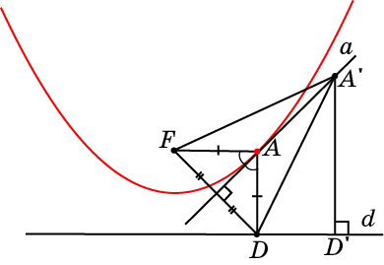
Теорема. Пусть A – точка на параболе с фокусом F и директрисой d, АD – перпендикуляр, опущенный на директрису. Тогда касательной к параболе, проходящей через точку A, будет прямая, содержащая биссектрису угла FAD.
Проведите доказательство теоремы, используя рисунок.
Notes:
В режиме слайдов ответы появляются после кликанья мышкой

Slide 32
Следствие. Касательными к параболе являются серединные перпендикуляры к отрезкам, соединяющим фокус параболы и точки, принадлежащие её директрисе.
32
Notes:
В режиме слайдов ответы появляются после кликанья мышкой

Slide 33
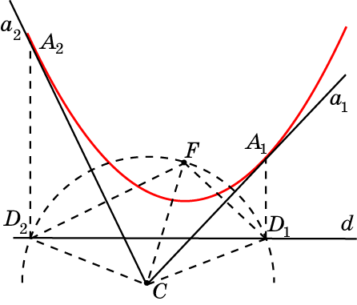
По данному рисунку укажите способ построения касательной к параболе, заданной фокусом F и директрисой d, проходящей через точку C, с помощью циркуля и линейки.
Notes:
В режиме слайдов ответы появляются после кликанья мышкой

Slide 34
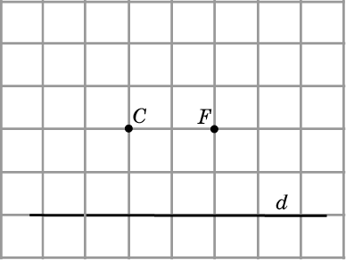
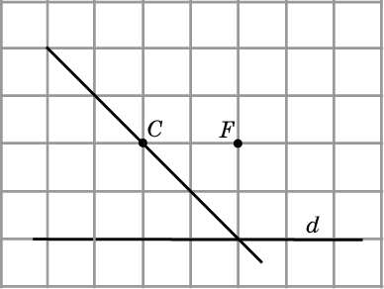
Через точку C проведите касательную к параболе, с заданным фокусом F и директрисой d.
Ответ:
Notes:
В режиме слайдов ответы появляются после кликанья мышкой

Slide 35
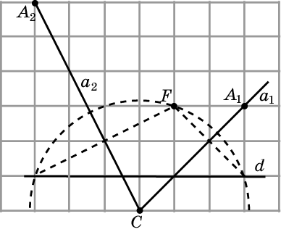
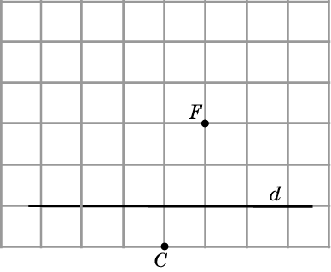
Через точку C проведите касательные к параболе, с заданным фокусом F и директрисой d. Отметьте точки касания.
Ответ:
Notes:
В режиме слайдов ответы появляются после кликанья мышкой

Slide 36
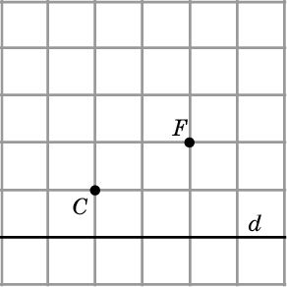
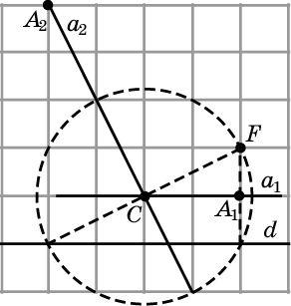
Через точку C проведите касательные к параболе, с заданным фокусом F и директрисой d. Отметьте точки касания.
Ответ:
Notes:
В режиме слайдов ответы появляются после кликанья мышкой

Slide 37
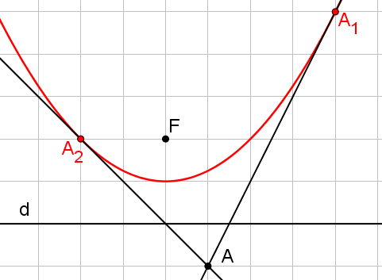
Для получения касательной к параболе в программе GeoGebra имеется инструмент «Касательная». Если выбрать этот инструмент, а затем отметить левой кнопкой «мыши» точку и параболу, то на экране появятся касательные к параболе, проходящие через данную точку.
Notes:
В режиме слайдов ответы появляются после кликанья мышкой

Slide 38
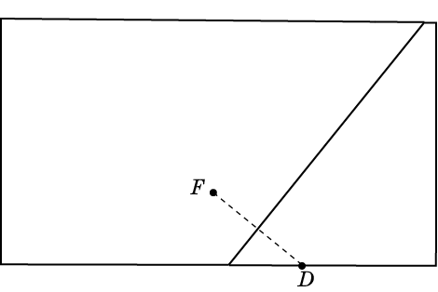
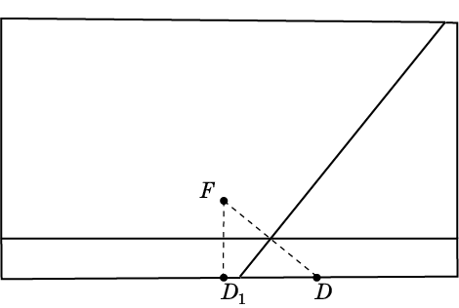
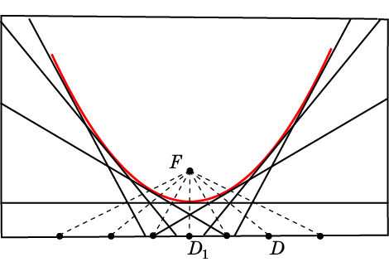
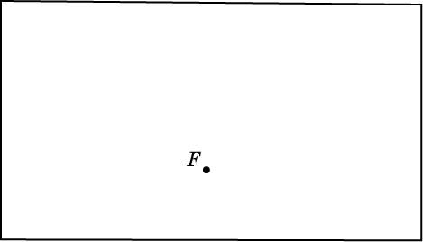
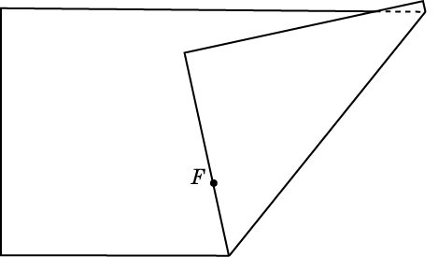
Лабораторная работа
Возьмем лист бумаги прямоугольной формы и отметим около его большой стороны точку F.
Сложим лист так, чтобы точка F совместилась с какой-нибудь точкой D большой стороны листа.
Разогнем лист. Линия сгиба будет серединным перпендикуляром к отрезку FD и, следовательно, касательной к параболе.
Снова согнем и разогнем лист, совместив точку F с другой точкой D₁ большой стороны.
Сделаем так несколько раз, пока вся бумага не покроется линиями сгибов. Линии сгибов будут касательными к параболе. Чем больше будет линий сгибов тем больше граница участка внутри этих сгибов будет приближаться к параболе.
Notes:
В режиме слайдов ответы появляются после кликанья мышкой

Slide 39
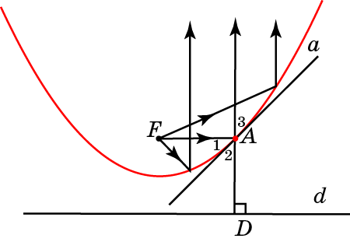
Оптическое свойство параболы
Докажите, что если источник света поместить в фокус параболы, то лучи, отразившись от параболы, пойдут в одном направлении, перпендикулярном директрисе. Используйте то, что лучи отражаются от параболы так же, как от касательной, проведённой к этой параболе, а угол падения равен углу отражения.
Это свойство параболы используется при изготовлении различных отражающих поверхностей и приёмопередающих устройств: прожекторов, автомобильных фар, карманных фонариков телескопов, параболических антенн и т. д.
39
Notes:
В режиме слайдов ответы появляются после кликанья мышкой

Slide 40
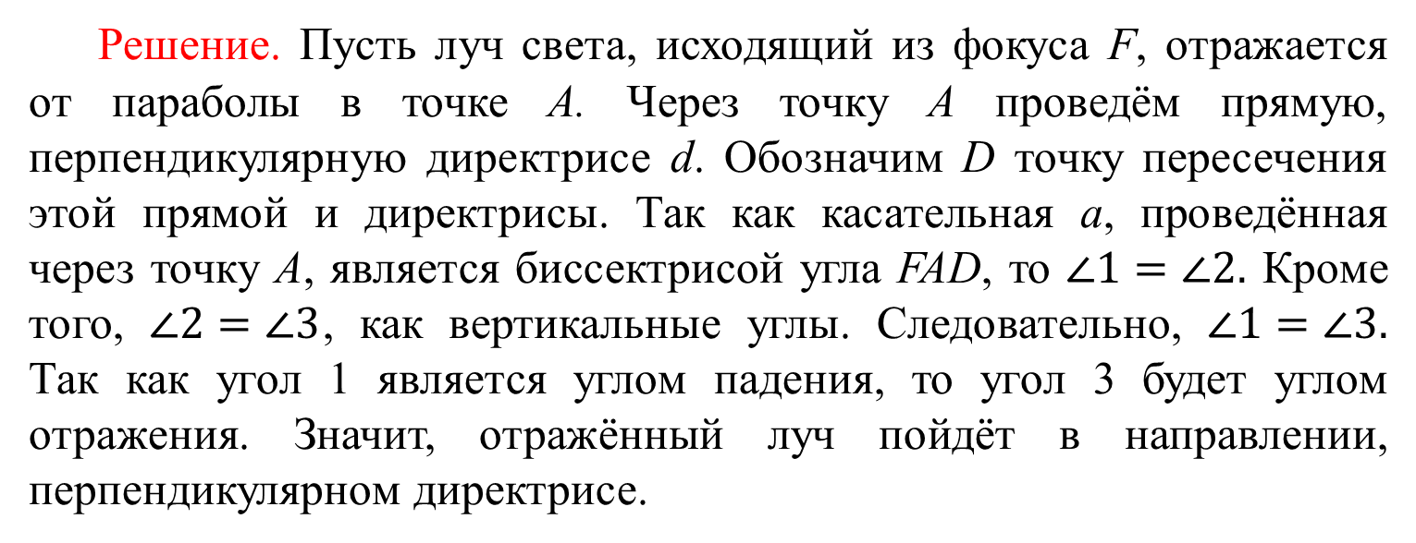
Решение. Пусть луч света, исходящий из фокуса F, отражается от параболы в точке A. Через точку A проведём прямую, перпендикулярную директрисе d. Обозначим D точку пересечения этой прямой и директрисы. Так как касательная a, проведённая через точку A, является биссектрисой угла FAD, то $∠1=∠2.$ Кроме того, $∠2=∠3$, как вертикальные углы. Следовательно, $∠1=∠3.$ Так как угол 1 является углом падения, то угол 3 будет углом отражения. Значит, отражённый луч пойдёт в направлении, перпендикулярном директрисе.
40
Notes:
В режиме слайдов ответы появляются после кликанья мышкой

Slide 41
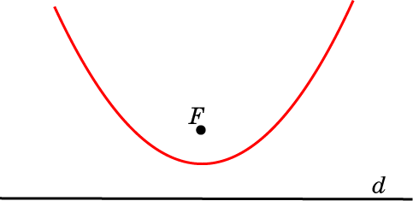
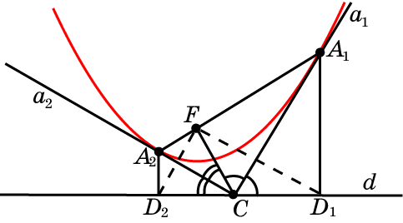
Найдите геометрическое место точек, из которых парабола видна под прямым углом.
Ответ: Директриса.
Notes:
В режиме слайдов ответы появляются после кликанья мышкой

Slide 42
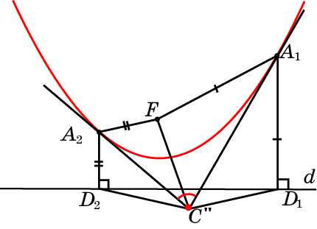

Найдите геометрическое место точек, из которых парабола видна: а) под тупым углом; б) под острым углом.
Ответ: а) Все точки C’, лежащие ниже параболы и выше директрисы.
б) Все точки C”, лежащие ниже директрисы.
Notes:
В режиме слайдов ответы появляются после кликанья мышкой

Slide 43

Для окружности имеет место следующее свойство.
Отрезки касательных, проведённых к окружности из одной точки, равны.
Выполняется ли это свойство для отрезков касательных, проведённых к параболе из одной точки?
Notes:
В режиме слайдов ответы появляются после кликанья мышкой

Slide 44

Ответ. Нет. Это можно проверить в компьютерной программе GeoGebra.
Notes:
В режиме слайдов ответы появляются после кликанья мышкой

Slide 45


Для окружности имеет место следующее свойство.
Углы, под которыми из центра O окружности видны отрезки касательных, проведённых к окружности из одной точки A, равны, т. е. $∠AOA_{1}=∠AOA_{2}$.
Выполняется ли это свойство для параболы?
Notes:
В режиме слайдов ответы появляются после кликанья мышкой

Slide 46

Решение. Равенство углов, под которыми из фокуса F видны отрезки касательных, проведённых к параболе из одной точки A, равны, можно проверить в компьютерной программе GeoGebra.
Для доказательства этого из точек касания A₁ и A₂ опустим перпендикуляры A₁D₁ и A₂D₂ на директрису d. Касательные AA₁ и AA₂ содержат биссектрисы углов соответственно FAD₁ и FAD₂. Треугольники AFA₁ и AD₁A₁, AFA₂ и AD₂A₂ равны. Следовательно, равны углы AFA₁ и AD₁A₁, AFA₂ и AD₂A₂. Из равенства отрезков AD₁, AF и AD₂ следует равенство углов AD₁D₂ и AD₂D₁. Значит, равны углы AFA₁ и AFD₂.
Notes:
В режиме слайдов ответы появляются после кликанья мышкой

Slide 47

Для окружности имеет место следующее свойство.
Через точку B окружности, расположенную внутри угла A₁AA₂, образованного касательными к окружности, проведём касательную к окружности. Обозначим B₁, B₂ её точки пересечения с касательными соответственно AA₁, AA₂. Тогда периметр треугольника AB₁B₂, не зависит от положения точки B.
Выполняется ли это свойство для параболы?
Notes:
В режиме слайдов ответы появляются после кликанья мышкой

Slide 48

Ответ. Нет. Это можно проверить в компьютерной программе GeoGebra. Периметр треугольника AB₁B₂ зависит от положения точки B.
Notes:
В режиме слайдов ответы появляются после кликанья мышкой

Slide 49

Докажите, что для окружности имеет место следующее свойство.
Через точку B окружности, расположенную внутри угла A₁AA₂, образованного касательными к окружности, проведём касательную к окружности. Обозначим B₁, B₂ её точки пересечения с касательными соответственно AA₁, AA₂. Тогда величина угла B₁OB₂, под которым виден из центра O отрезок B₁B₂ касательной к окружности, не зависит от положения точки B.
Notes:
В режиме слайдов ответы появляются после кликанья мышкой

Slide 50

Решение. Воспользуемся равенствами углов BOB₁ и A₁OB₁, BOB₂ и A₂OB₂. Из них следует, что угол B₁OB₂ равен половине угла A₁OA₂. Значит, он не зависит от положения точки B.
Notes:
В режиме слайдов ответы появляются после кликанья мышкой

Slide 51

Через точку B параболы, расположенную внутри угла A₁AA₂, образованного касательными к параболе, проведём касательную к параболе. Обозначим B₁, B₂ её точки пересечения с касательными соответственно AA₁, AA₂. Верно ли, что величина угла B₁FB₂, под которым виден из фокуса F отрезок B₁B₂ касательной к параболе, не зависит от положения точки B.
Notes:
В режиме слайдов ответы появляются после кликанья мышкой

Slide 52

Решение. Да. Независимость угла B₁FB₂ от положения точки D можно проверить в компьютерной программе GeoGebra.
Для доказательства воспользуемся равенствами углов B₁FB и B₁FA₁, B₂FB и B₂FA₂. Из них следует, что угол B₁FB₂ равен половине угла A₁FA₂. Значит, он не зависит от положения точки B.
Notes:
В режиме слайдов ответы появляются после кликанья мышкой

Slide 53

Изобразите ГМТ, сумма расстояний от которых до точек F₁ и F₂ равна 6 (стороны клеток равны 1).
Notes:
В режиме слайдов ответы появляются после кликанья мышкой

Slide 54



Ответ.
Notes:
В режиме слайдов ответы появляются после кликанья мышкой

Slide 55

Эллипс
Геометрическое место точек плоскости, сумма расстояний от которых до двух заданных точек F₁, F₂ есть величина постоянная, называется эллипсом. Точки F₁, F₂ называются фокусами эллипса.
Таким образом, для точек A эллипса с фокусами F₁ и F₂ сумма AF₁ + AF₂ постоянна и равна некоторому заданному отрезку c, большему F₁F₂.
Notes:
В режиме слайдов ответы появляются после кликанья мышкой

Slide 56

Эллипс можно нарисовать с помощью кнопок, нитки и карандаша.
Notes:
В режиме слайдов ответы появляются после кликанья мышкой

Slide 57

Для получения эллипса в программе GeoGebra отметим две точки F₁, F₂ (фокусы) на расстоянии 4 клетки друг от друга. Константу c возьмём равной 6. Создадим ползунок a, изменяющийся от 1 до 5. С центром в точке F₁ и радиусом a проведём окружность. С центром в точке F₂ и радиусом c – a проведём окружность. Найдём точки пересечения этих окружностей. В свойствах этих точек выберем строчку «Оставлять след». При изменении значения ползунка точки будут перемещаться, оставляя след в форме эллипса.
Notes:
В режиме слайдов ответы появляются после кликанья мышкой

Slide 58



Эллипс можно получить и другим способом. Для этого отметим две точки F₁, F₂ (фокусы). Проведём окружность с центром в точке F₁ и радиусом c > F₁F₂. Выберем какую-нибудь точку C на этой окружности. Проведём прямую F₁C.
Для нахождения точки A этой прямой, равноудалённой от точек C и F₂, проведём серединный перпендикуляр к отрезку CF₂. Искомой точкой будет его пересечение с прямой c.
В свойствах точки A выберем строчку «Оставлять след».
Будем менять положение точки C. Положение точки A также будет меняться, и она будет оставлять след в форме эллипса.
Notes:
В режиме слайдов ответы появляются после кликанья мышкой

Slide 59

Для получения эллипса в программе GeoGebra имеется инструмент «Эллипс». Если выбрать этот инструмент, а затем выбрать две точки (фокусы эллипса) и третью точку (точку эллипса), то на экране появится эллипс с данными фокусами, проходящий через данную точку. Цвет и размеры точек и линий можно менять.
Notes:
В режиме слайдов ответы появляются после кликанья мышкой

Slide 60


Что будет происходить с эллипсом, если константа c не изменяется, а фокусы: а) приближаются друг к другу; б) удаляются друг от друга?
Ответ: а) Эллипс приближается к окружности радиуса c/2;
б) Эллипс приближается к отрезку длины c.
Notes:
В режиме слайдов ответы появляются после кликанья мышкой

Slide 61

Для точек F₁, F₂ найдите геометрическое место точек, сумма расстояний от которых до точек F₁, F₂ а) меньше c; б) больше c.
Notes:
В режиме слайдов ответы появляются после кликанья мышкой

Slide 62


Ответ: а) Точки A’, расположенные внутри эллипса;
б) точки A”, расположенные вне эллипса.
Notes:
В режиме слайдов ответы появляются после кликанья мышкой

Slide 63

Для заданных точек А и В найдите геометрическое место точек С, для которых периметр треугольника АВС равен постоянной величине с.
Notes:
В режиме слайдов ответы появляются после кликанья мышкой

Slide 64

Ответ: Эллипс без двух точек.
Notes:
В режиме слайдов ответы появляются после кликанья мышкой

Slide 65

Касательная к эллипсу
Прямая, имеющая с эллипсом только одну общую точку, называется касательной к эллипсу. Общая точка называется точкой касания.
Notes:
В режиме слайдов ответы появляются после кликанья мышкой

Slide 66

Теорема. Пусть А - произвольная точка эллипса с фокусами F₁, F₂. Тогда касательной к эллипсу, проходящей через точку A является прямая, содержащая биссектрису угла, смежного с углом F₁AF₂.
Проведите доказательство теоремы, используя рисунок.
Notes:
В режиме слайдов ответы появляются после кликанья мышкой

Slide 67

Докажите, что касательными к эллипсу с фокусами F₁, F₂ и константой c являются серединные перпендикуляры к отрезкам F₂D, соединяющим фокус F₂ с точками D окружности с центром F₁ и радиусом c.
67
Notes:
В режиме слайдов ответы появляются после кликанья мышкой

Slide 68

Доказательство. Обозначим A точку пересечения данного серединного перпендикуляра и отрезка FD. Треугольник ADF₂ равнобедренный (AF₂ = AD). Следовательно, серединный перпендикуляр к отрезку F₂D содержит биссектрису угла F₂AD, значит, является касательной.
68
Notes:
В режиме слайдов ответы появляются после кликанья мышкой

Slide 69


Найдите геометрическое место точек, равноудалённых от данной точки P и данной окружности с центром O.
Ответ. Эллипс с фокусами O, P.
Notes:
В режиме слайдов ответы появляются после кликанья мышкой

Slide 70

По данному рисунку укажите способ построения касательной к эллипсу, заданному фокусами F₁, F₂, проходящей через точку C, с помощью циркуля и линейки.
Notes:
В режиме слайдов ответы появляются после кликанья мышкой

Slide 71


Через точку C проведите касательную к эллипсу, с заданными фокусами F₁, F₂ и константой с.
Ответ:
Notes:
В режиме слайдов ответы появляются после кликанья мышкой

Slide 72


Через точку C проведите касательные к эллипсу, с заданными фокусами F₁, F₂ и константой с.
Ответ:
Notes:
В режиме слайдов ответы появляются после кликанья мышкой

Slide 73

Для получения касательной к эллипсу в программе GeoGebra имеется инструмент «Касательная». Если выбрать этот инструмент, а затем отметить левой кнопкой «мыши» точку и эллипс, то на экране появятся касательные к эллипсу, проходящие через данную точку.
Notes:
В режиме слайдов ответы появляются после кликанья мышкой

Slide 74





Лабораторная работа
Возьмём лист бумаги в форме круга и отметим внутри него точку F, отличную от центра.
Сложим лист так, чтобы точка F совместилась с какой-нибудь точкой F’ на границе круга.
Разогнем лист. Линия сгиба будет серединным перпендикуляром к отрезку FF’ и, следовательно, касательной к эллипсу.
Снова согнем и разогнем лист, совместив точку F с другой точкой F’₁ границы круга.
Сделаем так несколько раз, пока вся бумага не покроется линиями сгибов. Линии сгибов будут касательными к эллипсу. Чем больше будет линий сгибов тем больше граница участка внутри этих сгибов будет приближаться к эллипсу.
Notes:
В режиме слайдов ответы появляются после кликанья мышкой

Slide 75

Докажите следующее оптическое свойство эллипса.
Свойство. Если источник света поместить в фокус эллипса, то лучи, отразившись от эллипса, соберутся в другом фокусе. Используйте то, что лучи отражаются от эллипса так же, как от касательной, проведённой к этому эллипсу, а угол падения равен углу отражения.
Notes:
В режиме слайдов ответы появляются после кликанья мышкой

Slide 76

Решение. Пусть луч света, исходящий из фокуса F₁, отражается от эллипса в точке A. Так как касательная a, проведённая через точку A, является биссектрисой угла, смежного с углом F₁AF₂. FAD, то $∠1=∠2.$ Кроме того, $∠2=∠3$, как вертикальные углы. Следовательно, $∠1=∠3.$ Так как угол 3 является углом падения, то угол 1 будет углом отражения. Значит, отражённый луч пройдёт через второй фокус эллипса.
76
Notes:
В режиме слайдов ответы появляются после кликанья мышкой

Slide 77

Используя рисунок, докажите, что углы AF₁A₁ и AF₁A₂, под которыми из фокуса F₁ видны отрезки касательных, проведённых к эллипсу из одной точки A, равны.
Notes:
В режиме слайдов ответы появляются после кликанья мышкой

Slide 78
Доказательство. Из построения касательных следует равенство треугольников AF₁F’₂ и AF₁F’’₂. Значит, равны углы AF₁A₁ и AF₁A₂.
Notes:
В режиме слайдов ответы появляются после кликанья мышкой

Slide 79

Докажите, что величины углов B₁F₁B₂ и B₁F₂B₂ не зависит от положения точки B₀ внутри угла A₁AA₂.
Notes:
В режиме слайдов ответы появляются после кликанья мышкой

Slide 80


Доказательство. Докажем, например, что величина угла B₁F₁B₂ не зависит от положения точки B₀.
Имеют место равенства углов $∠B_{1}F_{1}A_{1}=∠B_{1}F_{1}B_{0}$, $∠B_{2}F_{1}A_{2}=∠B_{2}F_{1}B_{0}$. Угол B₁$F_{1}$B₂ равен половине угла A₁$F_{1}$A₂, величина которого не зависит от положения точки B₀. Следовательно, величина угла B₁$F_{1}$B₂ не зависит от положения точки B₀.
Notes:
В режиме слайдов ответы появляются после кликанья мышкой

Slide 81

Используя рисунок, докажите, что углы A₁AF₁ и A₂AF₂ равны.
Notes:
В режиме слайдов ответы появляются после кликанья мышкой

Slide 82

Доказательство. Треугольники AF’₁F₂ и AF₁F’₂ равны по трём сторонам. Следовательно, $∠$ F’₁AF₂ = $∠$ F’₂AF₁ . Значит, равны углы F’₁AF₁ и F’₂AF₂ . Следовательно, равны и углы A₁AF₁ и A₂AF₂ .
Notes:
В режиме слайдов ответы появляются после кликанья мышкой

Slide 83

Докажите, что для треугольника ABC и любой внутренней его точки F₁ существует эллипс, вписанный в этот треугольник, у которого одним из фокусов является точка F₁.
Notes:
В режиме слайдов ответы появляются после кликанья мышкой

Slide 84

Доказательство. Для второго фокуса F₂ вписанного эллипса имеет место равенством углов BAF₂ и CAF₁, BCF₂ и ACF₁. Для нахождения этого фокуса проведём биссектрисы углов A и C. Отразим относительно них соответственно прямые AF₁ и CF₁. Точка пересечения полученных прямых даст искомый фокус F₂.
Для нахождения точки касания искомого эллипса со стороной AB отразим точку F₁ относительно прямой AB. Полученную точку F’₁ соединим отрезком с точкой F₂. Точка D пересечения этого отрезка со стороной AB будет искомой точкой касания. Искомый эллипс теперь определяется двумя фокусами и точкой на этом эллипсе.
Все указанные построения можно провести в компьютерной программе GeoGebra.
Notes:
В режиме слайдов ответы появляются после кликанья мышкой

Slide 85

Изобразите ГМТ, модуль разности расстояний от которых до точек F₁ и F₂ равен 2 (стороны клеток равны 1).
Notes:
В режиме слайдов ответы появляются после кликанья мышкой

Slide 86


Ответ.
Notes:
В режиме слайдов ответы появляются после кликанья мышкой

Slide 87

Гипербола
Геометрическое место точек плоскости, модуль разности расстояний от которых до двух заданных точек F₁, F₂ есть величина постоянная, называется гиперболой. Точки F₁, F₂ называются фокусами гиперболы.
Таким образом, для точек А гиперболы с фокусами F₁, F₂ выполняется равенство: |AF₁ - AF₂| = c, где c – некоторое положительное число.
Notes:
В режиме слайдов ответы появляются после кликанья мышкой

Slide 88

Гиперболу можно нарисовать с помощью кнопок, нитки и карандаша.
Notes:
В режиме слайдов ответы появляются после кликанья мышкой

Slide 89

Гиперболу можно получить в программе GeoGebra
Notes:
В режиме слайдов ответы появляются после кликанья мышкой

Slide 90

Для получения гиперболы в программе GeoGebra имеется инструмент «гипербола». Если выбрать этот инструмент, а затем выбрать две точки (фокусы гиперболы) и третью точку (точку гиперболы), то на экране появится гипербола с данными фокусами, проходящая через данную точку. Цвет и размеры точек и линий можно менять.
Notes:
В режиме слайдов ответы появляются после кликанья мышкой

Slide 91

Найдите геометрическое место центров окружностей, касающихся внешним образом двух заданных окружностей.
Notes:
В режиме слайдов ответы появляются после кликанья мышкой

Slide 92

Ответ: Гипербола.
Notes:
В режиме слайдов ответы появляются после кликанья мышкой

Slide 93

Касательная к гиперболе
Прямая, проходящая через точку А гиперболы, остальные точки A' которой лежат во внешней области, т. е. удовлетворяют неравенству A'F₁ – A'F₂ < c, называется касательной к гиперболе. Точка А называется точкой касания.
Notes:
В режиме слайдов ответы появляются после кликанья мышкой

Slide 94

Теорема. Пусть А - точка гиперболы с фокусами F₁, F₂. Тогда касательной к гиперболе, проходящей через точку A, является прямая, содержащая биссектрису угла F₁AF₂.
Notes:
В режиме слайдов ответы появляются после кликанья мышкой

Slide 95

Для получения касательной к гиперболе в программе GeoGebra имеется инструмент «Касательная». Если выбрать этот инструмент, а затем отметить левой кнопкой «мыши» точку и гиперболу, то на экране появятся касательные к гиперболе, проходящие через данную точку.
Notes:
В режиме слайдов ответы появляются после кликанья мышкой

Slide 96

Оптическое свойство гиперболы
Если источник света поместить в один из фокусов гиперболы, то лучи, отразившись от нее, пойдут так, как будто бы они исходят из другого фокуса.
Notes:
В режиме слайдов ответы появляются после кликанья мышкой

Slide 97

По данному рисунку укажите способ построения касательной, проходящей через точку C, к гиперболе, заданной фокусами F₁, F₂ и константой c, с помощью циркуля и линейки.
Notes:
В режиме слайдов ответы появляются после кликанья мышкой

Slide 98


Через точку C проведите касательную к гиперболе, с заданными фокусами F₁, F₂ и константой с.
Ответ:
Notes:
В режиме слайдов ответы появляются после кликанья мышкой

Slide 99


Через точку C проведите касательные к гиперболе, с заданными фокусами F₁, F₂ и константой с.
Ответ:
Notes:
В режиме слайдов ответы появляются после кликанья мышкой

Slide 100

Подробнее
Общие вопросы
Методическая поддержка и обучение педагогов
prosv@prosv.ru
vopros@prosv.ru

